Slide 1
Ιεράρχηση παθολογικών και μη ευρημάτων της γενικής αίματος
Μανώλης Κ. Χατζής, DVM, PhD
Παθολογική Κλινική, Τμήμα Κτηνιατρικής
Πανεπιστήμιο Θεσσαλίας
Μάρτιος 2021

Slide 2
Λευκά αιμοσφαίρια
Λευκοπενία
Πιο σπάνια σε σχέση με τη λευκοκυττάρωση
Εξαιρετικά μεγάλα τα αποθέματα ουδετερόφιλων στο μυελό των οστών
Συχνότερα λόγω ουδετεροπενίας
Μειωμένη παραγωγή ουδετερόφιλων από το μυελό των οστών
Υπερβολική κατανάλωση ουδετερόφιλων από τους ιστούς κατά τη διάρκεια έντονης και εκτεταμένης φλεγμονής (σηψαιμία, εντερίτιδες)
Notes:
Τις περισσότερες φορές, η λευκοπενία οφείλεται στην ουδετεροπενία (μείωση του απόλυτου αριθμού των ουδετερόφιλων).

Slide 3
Λευκοπενία
Υπερβολική κατανάλωση ουδετερόφιλων
Απελευθέρωση περισσότερων άωρων ουδετερόφιλων
Μερικές φορές ακόμα πιο πρόδρομες μορφές ουδετερόφιλων
Μυελοκύτταρα και προ-μυελοκύτταρα
Μειωμένη παραγωγή ουδετερόφιλων
Παθήσεις του μυελού των οστών
Notes:
Τις περισσότερες φορές, η λευκοπενία οφείλεται στην ουδετεροπενία (μείωση του απόλυτου αριθμού των ουδετερόφιλων).

Slide 4
Ουδετεροπενία
Διαφοροποίηση προέλευσης της ουδετεροπενίας ?
Πολλές φορές είναι δύσκολος ο διαχωρισμός
Ουδετεροπενία λόγω αυξημένης καταστροφής των ουδετερόφιλων
Προηγείται της θρομβοκυτταροπενίας ή/και αναιμίας
Υποδηλώνει συχνότερα πολύ σοβαρή φλεγμονή
Notes:
Τις περισσότερες φορές, η λευκοπενία οφείλεται στην ουδετεροπενία (μείωση του απόλυτου αριθμού των ουδετερόφιλων).

Slide 5
Ουδετεροπενία
Διαφοροποίηση προέλευσης της ουδετεροπενίας ?
Ουδετεροπενία λόγω μειωμένης παραγωγής ή/και καταστροφής ουδετερόφιλων μέσα στο μυελό των οστών
Συνήθως συνοδεύεται από θρομβοκυτταροπενία ή/και αναιμία
Πρωτογενής μυελοπάθεια, Ιογενής λευχαιμία της γάτας (FeLV)
Παρβοεντερίτιδα, Ερλιχίωση
Χημειοθεραπευτικά φάρμακα
Notes:
Τις περισσότερες φορές, η λευκοπενία οφείλεται στην ουδετεροπενία (μείωση του απόλυτου αριθμού των ουδετερόφιλων).

Slide 6
Ουδετεροπενία
Διαφοροποίηση προέλευσης της ουδετεροπενίας ?
Πρωτογενείς μυελοπάθειες
Συνήθως δε συνοδεύονται από συμπτώματα αρχικά
Ουδετεροπενία λόγω αυξημένης καταστροφής
Συνήθως υπάρχουν συμπτώματα από την αρχή (λόγω φλεγμονής)
Notes:
Τις περισσότερες φορές, η λευκοπενία οφείλεται στην ουδετεροπενία (μείωση του απόλυτου αριθμού των ουδετερόφιλων).

Slide 7
Λευκά αιμοσφαίρια
Χημειοθεραπευτικά φάρμακα
Η χορήγησή τους συνήθως οδηγεί σε λευκοπενία
Δραματική μείωση του αριθμού των ουδετερόφιλων 5-7 ημέρες μετά την έναρξη της χημειοθεραπείας
Αντενδείκνυται η χημειοθεραπεία σε σοβαρή λευκοπενία ?
Απόλυτος αριθμός λευκών ουδετερόφιλων < 2500/μl
Notes:
Γιατί αντενδείκνυται ? Επειδή υπάρχει σοβαρός κίνδυνος σηψαιμίας. Σε πολύ χαμηλούς αριθμούς κοντά στο 2500/μl χορηγούμε μετά τη χημειοθεραπεία και αντιβιοτικά για τον κίνδυνο σηψαιμίας. Τα επίπεδα των ουδετερόφιλων που είναι επικίνδυνα για την εμφάνιση σηψαιμίας είναι 1000-1500/μl.

Slide 8
Παρβοεντερίτιδα του σκύλου
Ιογενής γαστρεντερίτιδα (canine parvovirus)
Ουδετεροπενία
Αυξημένη καταστροφή και μειωμένη παραγωγή ουδετερόφιλων
Τοξικές μεταβολές στα ουδετερόφιλα
Αρκετές φορές συνοδεύεται και από λεμφοπενία

Slide 9
Παρβοεντερίτιδα του σκύλου
«Παροδική» λευκοπενία
Επανέρχεται ο αριθμός των ουδετερόφιλων καθώς βελτιώνεται η κλινική εικόνα
Μερικές φορές μπορεί να έχουμε ήπια λευκοκυττάρωση για μικρό χρονικό διάστημα
Αποτελεί καλό προγνωστικό σημάδι
Κατάλληλη θεραπευτική αντιμετώπιση

Slide 10
Ιογενή νοσήματα της γάτας
Ιογενής λευχαιμία της γάτας (FeLV)
Συνοδεύεται από ουδετεροπενία
Ιογενής ανοσοανεπάρκεια της γάτας (FIV)
Συνοδεύεται από ουδετεροπενία, αναιμία, θρομβοκυτταροπενία

Slide 11
Λευκά αιμοσφαίρια
Μονοκυττάρωση
Αναμένεται συχνότερα σε χρόνιες φλεγμονές
Παρατηρείται όμως και σε περιπτώσεις οξείας - έντονης φλεγμονής
Στρες ή/και χορήγηση γλυκοκορτικοειδών (μόνο στο σκύλο)
Συνήθως συνυπάρχει λεμφοπενία και εωσινοπενία

Slide 12
Λευκά αιμοσφαίρια
Μονοκυτταροπενία
Κλινικά και εργαστηριακά δεν αποτελεί ιδιαίτερα σημαντικό εύρημα

Slide 13
Λευκά αιμοσφαίρια
Λεμφοκυττάρωση
Νεοπλάσματα λεμφικού ιστού (λέμφωμα)
Χρόνια αντιγονική διέγερση των λεμφοκυττάρων
Ενεργοποιημένα λεμφοκύτταρα
Χρόνιες παθολογικές καταστάσεις
Αυτοάνοσα νοσήματα
Πρόσφατος εμβολιασμός

Slide 14
Λευκά αιμοσφαίρια
Λεμφοκυττάρωση
Λοιμώδη αίτια (έντονη λεμφοκυττάρωση συνήθως)
Ερλιχίωση στο σκύλο (17.000-30.000/μl)
Τοξοπλάσμωση στη γάτα (9.000/μl)

Slide 15
Λευκά αιμοσφαίρια
Ενεργοποιημένα λεμφοκύτταρα
Συχνά μεγαλύτερα σε μέγεθος
Ακανόνιστο σχήμα του πυρήνα (μερικές φορές)
Σκουρόχρωμο (βασίφιλο) κυτταρόπλασμα
Σπάνια παρατηρούνται σε επιχρίσματα αίματος υγιών ζώων
Μερικές φορές μετά από πρόσφατο εμβολιασμό

Slide 16
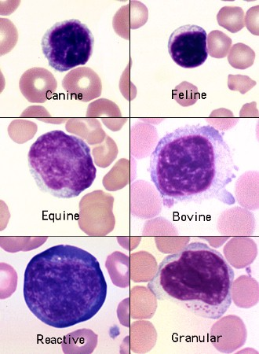
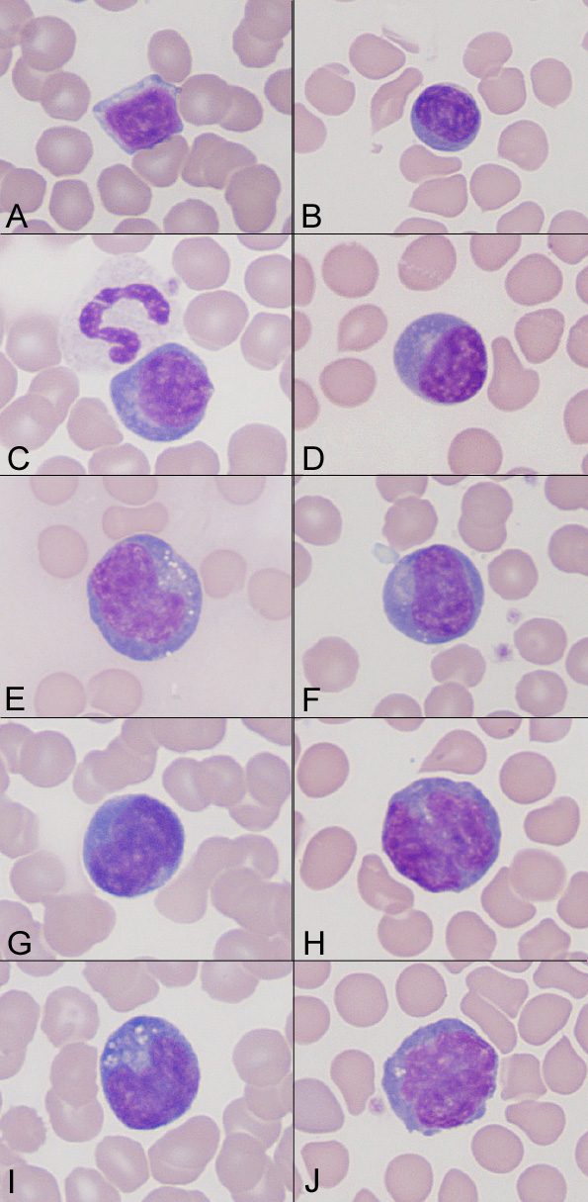
Λευκά αιμοσφαίρια
Ενεργοποιημένα λεμφοκύτταρα

Slide 17
Λευκά αιμοσφαίρια
Λεμφοπενία και εωσινοπενία
Ο συνδυασμός αυτός παρατηρείται πιο συχνά σε περιπτώσεις στρες ή/και χορήγηση γλυκοκορτικοειδών
Λεμφοπενία
Ιογενείς λοιμώξεις (παρβοεντερίτιδα στο σκύλο, FeLV στη γάτα)
Χυλοθώρακας (Γ) και λεμφαγγειεκτασία (Σ)

Slide 18
Λευκά αιμοσφαίρια
Εωσινοφιλία
Συνήθως υποδηλώνει χρόνια φλεγμονή
Μπορεί να μην ανιχνευτεί στη γενική αίματος ή/και στον λευκοκυτταρικό τύπο
Πολύ μικρός χρόνος ημίσειας ζωής των εωσινόφιλων στο περιφερικό αίμα

Slide 19
Λευκά αιμοσφαίρια
Εωσινοφιλία
Παρασίτωση (ένδο- και εξωπαράσιτα)
Αντιδράσεις υπερευαισθησίας (ατοπική δερματίτιδα, τροφική αλλέργία κλπ.)
Φλεγμονή ιστών πλούσιων σε μαστοκύτταρα (αναπνευστικό, πεπτικό, γεννητικό, δέρμα)
Ιδιοπαθής ( υπερεωσινοφιλικό σύνδρομο)
Νεοπλασίες

Slide 20
Λευκά αιμοσφαίρια
Εωσινοφιλία
Γερμανικός ποιμενικός και Rottweiler
Υπερεωσινοφιλικό σύνδρομο, εωσινοφιλική μηνιγγοεγκεφαλίτιδα
Siberian Husky και Alaskan Malamute
Έντονη διήθηση εωσινόφιλων (εωσινοφιλική πνευμονία)
Cavalier King Charles Spaniel
Εωσινοφιλικό κοκκίωμα και εωσινοφιλική στοματίτιδα

Slide 21
Εωσινοφιλία στη γάτα
Έντονη εωσινοφιλία ( > 750-1500/μl)
Δερματολογική εξέταση
ΑΨΔ, Εωσινοφιλική πλάκα, Γραμμοειδές κοκκίωμα, Αλλεργική δερματίτιδα
Εξέταση αναπνευστικού
Αλλεργικό άσθμα, παράσιτα πνεύμονα
Παρασιτικές εντερίτιδες, Υπερεωσινοφιλικό σύνδρομο
Εξέταση γαστρεντερικού
Notes:
Εάν αποκλειστούν τα παραπάνω τότε ελέγχουμε για την πιθανότητα νεοπλασίας και διάφορα άλλα παρασιτικά και λοιμώδη νοσήματα.

Slide 22
Εωσινοφιλία στο σκύλο
Έντονη εωσινοφιλία ( > 750-1250/μl)
Καρδιαγγειακό
Διροφιλαρίωση (κυρίως)
Εξέταση αναπνευστικού
Εωσινοφιλική πνευμονία, παράσιτα
Εξέταση δέρματος
ΑΨΔ, Αλλεργική δερματίτιδα
Notes:
Εάν αποκλειστούν τα παραπάνω τότε ελέγχουμε για την πιθανότητα νεοπλασίας και διάφορα άλλα παρασιτικά και λοιμώδη νοσήματα.

Slide 23
Κλινικό παράδειγμα

Slide 24
Στοιχεία ταυτότητας ασθενή
Σκύλος
Φυλή: Rottweiler
Φύλο: Θηλυκό μη στειρωμένο
Ηλικία: 7,5 μηνών
Χώρος διαβίωσης: εξωτερικός χώρος

Slide 25
Ιστορικό
Εμετοί
Προοδευτική μείωση της όρεξης και τελικά πλήρης ανορεξία
Εμβολιασμοί πλήρεις (τελευταίος πριν περίπου 2 εβδομάδες)
Παρατηρήσεις του ιδιοκτήτη:
Κόπρανα υδαρούς σύστασης

Slide 26
Ευρήματα κλινικής εξέτασης
Θερμοκρασία: 36,8 °C
Καρδιακός ρυθμός: πνευμονογαστρική αρρυθμία
Καρδιακή συχνότητα: 100 παλμοί / λεπτό
Συχνότητα αναπνοής: 32 αναπνοές / λεπτό
Σιελόρροια
Αφυδάτωση (εκτιμήθηκε ως 7-10%)

Slide 27
Διαγνωστική προσέγγιση
Αιματολογική εξέταση
Αιματοκρίτης (PCV): 49%
Αιμοσφαιρίνη (Hb): 14,5g/dl
Αριθμός λευκών αιμοσφαιρίων (WBC): 3.000/μl
Αριθμός αιμοπεταλίων (PLT): 260.000/μl

Slide 28
Διαγνωστική προσέγγιση
Λευκοκυτταρικός τύπος
Ουδετερόφιλα: 76% (2.280/μl)
Άωρα ουδετερόφιλα: 0%
Λεμφοκύτταρα: 19% (570/μl)
Μονοπύρηνα: 3% (90/μl)
Εωσινόφιλα: 2% (60/μl)

Slide 29
Διαγνωστική προσέγγιση
Βιοχημικές εξετάσεις
TS: 8g/dl
ALB: 1,9g/dl
BUN: 17mg/dl
CREA: 0,8mg/dl
ALP: 180 U/L
ALT: 72 U/L
Ca: 8,2mg/dl
PHOS: 6mg/dl
K: 3mmol/L
Na: 122mmol/L
Cl: 95mmol/L

Slide 30
Διαγνωστική προσέγγιση
Βιοχημικές εξετάσεις
TS: 8g/dl
ALB: 1,9g/dl
BUN: 17mg/dl
CREA: 0,8mg/dl
ALP: 180 U/L
ALT: 72 U/L
Ca: 8,2mg/dl
PHOS: 6mg/dl
K: 3mmol/L
Na: 122mmol/L
Cl: 95mmol/L

Slide 31
Σύνολο εργαστηριακών ευρημάτων
Λευκοπενία
Μικρού βαθμού ουδετεροπενία (2,280/μl)
Σοβαρή λεμφοπενία (570/μl)
Υπολευκωματιναιμία
Ήπια υποκαλιαιμία
Αιματοκρίτης ?
Τιμή PCV = 49%

Slide 32
Διαγνωστική προσέγγιση
Ερωτήματα που προκύπτουν:
Είναι φυσιολογικός ο αιματοκρίτης ?
Υπολευκωματιναιμία: που μπορεί να οφείλεται ?
Λευκοπενία: που μπορεί να οφείλεται ?
Υποκαλιαμία: που μπορεί να οφείλεται ?

